Slide 1
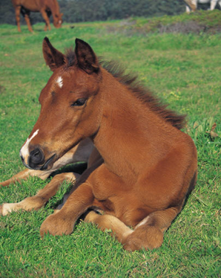
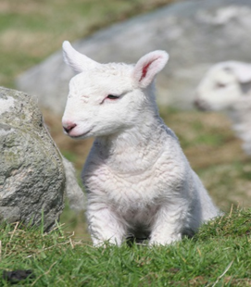
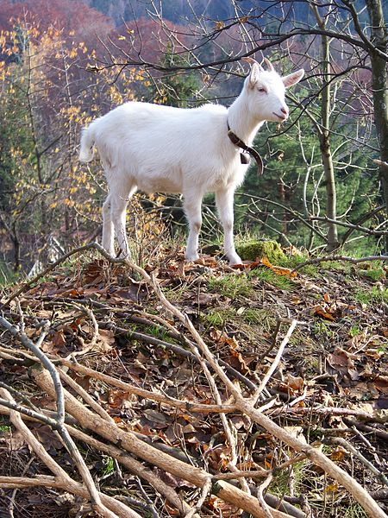
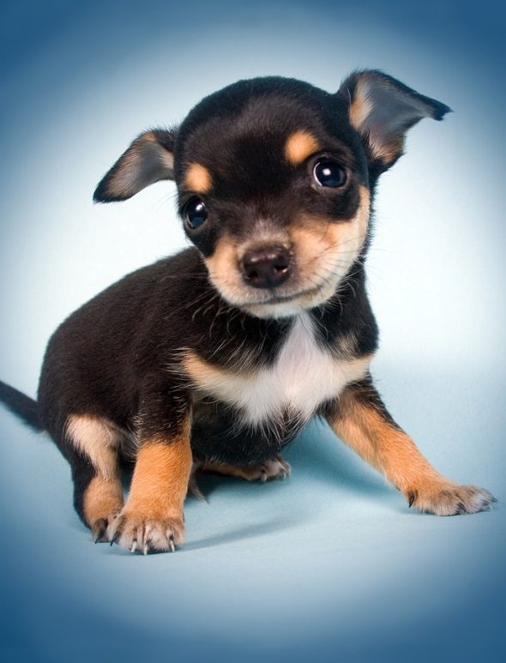

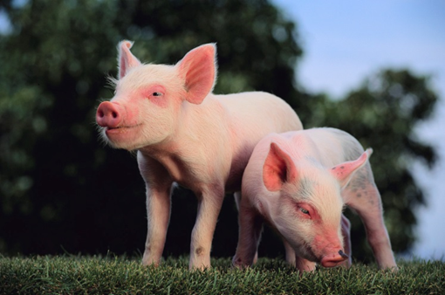
Napište do rámečků názvy mláďat.

Slide 2
Nejdříve pojmenuj a pak klikni.
hříbě
jehně
kůzle
štěně
sele
kotě

Slide 3

Přiřaď správně názvy mláďat
Kůň, kobyla a _______________
Pes, fena a _________________
Vepř, prasnice a _____________
Kocour, kočka a _____________
Kozel, koza a _______________
Beran, ovce a ______________
kotě
sele
jehně
štěně
kůzle
hříbě

Slide 4

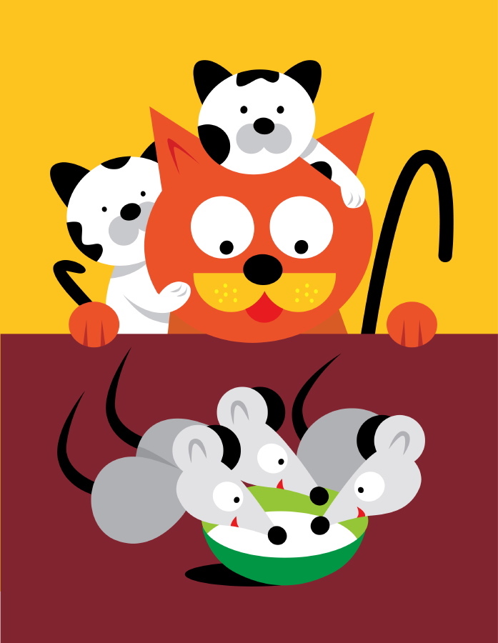
Přiřaď správně názvy mláďat
Kůň, kobyla a hříbě.
Pes, fena a štěně.
Vepř, prasnice a sele.
Kocour, kočka a kotě.
Kozel, koza a kůzle.
Beran, ovce a jehně.

Slide 5
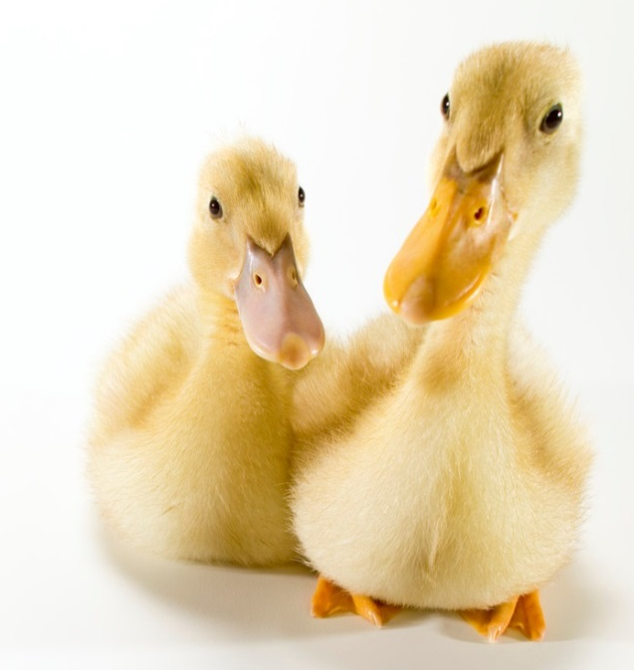
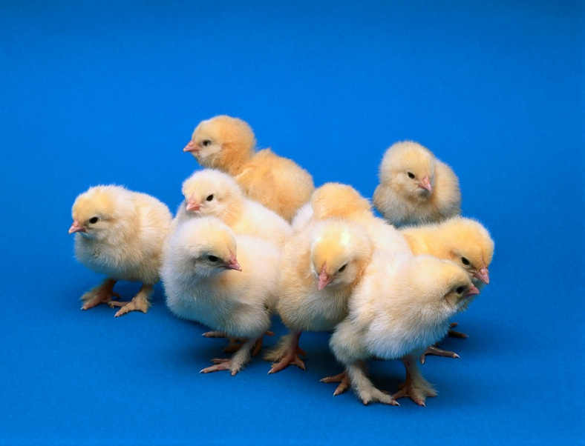
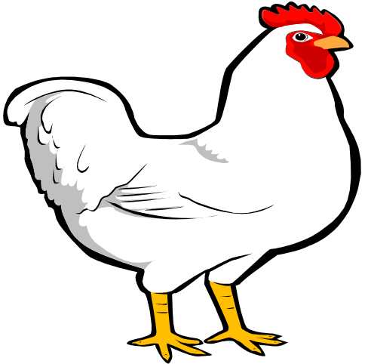
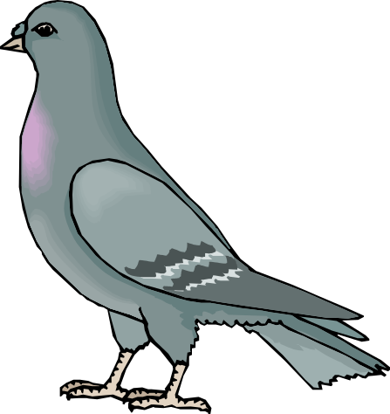
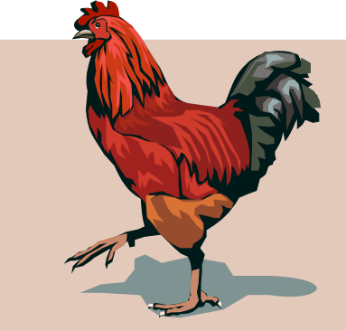
Dokážete pojmenovat správně tyto domácí ptáky?
KOHOUT
HOLUB
KROCAN
SLEPICE
KACHNĚ
KUŘE

Slide 6
Kkachně
Dokážete pojmenovat správně tyto domácí ptáky?
kuře
slepice
krocan
kohout
holub

Slide 7

Přiřaď správně názvy mláďat
Holub, holubice a _______________
Kohout, slepice a ________________
Kačer, kachna a _________________
Houser, husa a __________________
Krocan, krůta a _________________
kuře
house
krůtě
holoubě
kachně

Slide 8
Přiřaď správně názvy mláďat
Holub, holubice a _______________ .
Kohout, slepice a ________________ .
Kačer, kachna a _________________ .
Houser, husa a __________________.
Krocan, krůta a _________________ .
kuře
house
krůtě
holoubě
kachně
holoubě
kuře
kachně
house
krůtě

